Slide 1

歡迎您來到
柑縣台灣基督長老教會
人人裝備、進入社區
請肅靜,預備心來敬拜上帝
請關掉您的手機,傳呼器…
Notes:
1

Slide 2
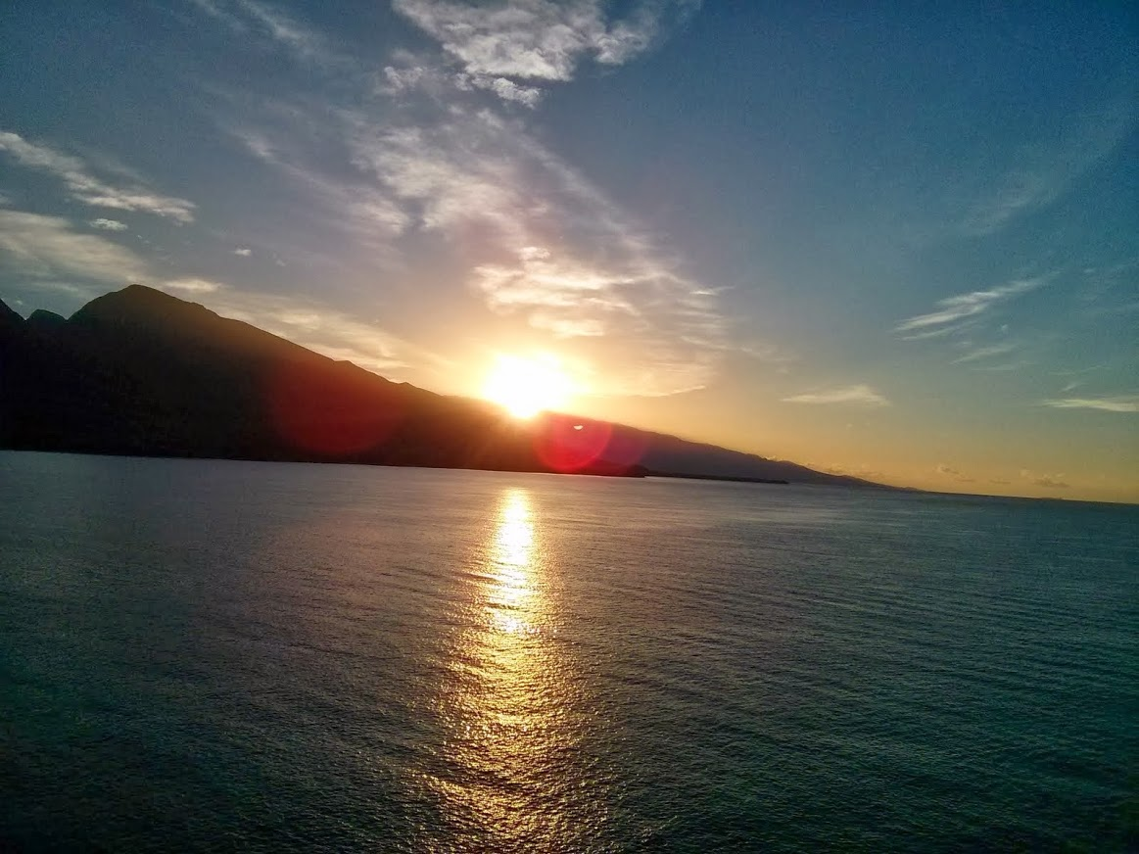
靜候上帝
序樂
默禱敬拜

Slide 3
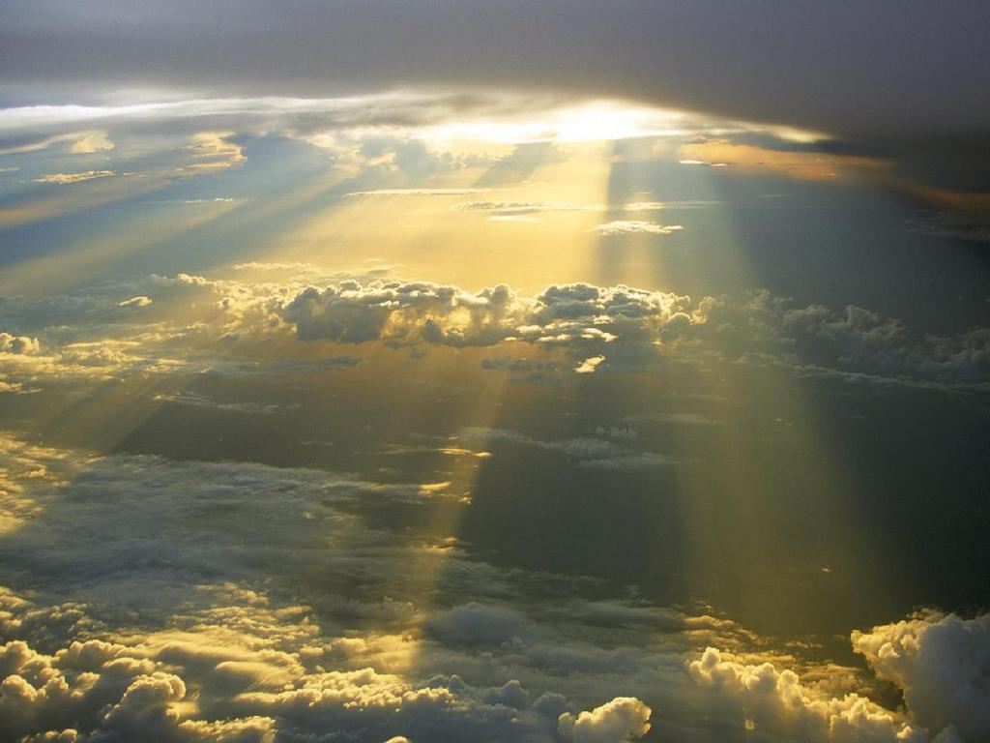
宣召

Slide 4

詩歌讚美
(咱來讚美敬拜主)

Slide 5


何等恩典

Slide 6

用真誠的心,降服在祢面前
開我心目使我看見.
用感恩的心,領受活命的水
對祢來的溫柔與謙卑.

Slide 7

﹝副歌﹞
何等恩典,祢竟然記得我?
何等恩典,祢寶血為我流?
何等恩典,
祢用尊貴榮耀做我冕琉?
我的嘴必充滿嘔咾.

Slide 8

奇異恩典甘甜和諧，
救我脫離罪坑
前我失迷今我倒來，
睛瞑今得看見

Slide 9

主大恩典使我敬畏，
驚惶變作安慰
真心信靠就得恩惠，
主恩真正寶貴

Slide 10

我主應允實在極好，
安心盼望、祈禱，
做我盾牌是我所靠
掛慮、煩惱消無

Slide 11

認罪
(默禱中向主認罪)

Slide 12

保 證
(聖經保證的話)

Slide 13
榮光歸聖父上帝
榮光歸聖父上帝
榮光聖子聖神三位一體
昔佇啲，現在佇啲
將來亦永遠佇啲，無窮無盡
阿們，阿們

Slide 14

啟應文
第十七篇
(詩篇 84)

Slide 15
啟應文17(1/7)
(啟)萬軍的耶和華啊,
(應)祢徛起的所在,
怎樣許通意愛!
(啟)我的心神戀慕耶和華的
殿院到昏去;
(應)我的心腸,我的肉體向活的
上帝求叫.

Slide 16
啟應文17(2/7)
(啟)萬軍的耶和華--我的王,
我的上帝啊,
(應)雀鳥仔為著家己尋著一個厝,
(啟)燕仔為著家己尋著孵子的巢,
(應)就是佇祢許個祭壇遐.

Slide 17
啟應文17(3/7)
(啟)徛起佇祢的厝者
彼號人有福氣!
(應)怹(in)欲直直謳咾祢.
(啟)伊的力在佇祢,
(應)怹的心意向錫安的大路者,
彼號人有福氣!

Slide 18
啟應文17(4/7)
(啟)怹經過 “流目滓”的山谷,
互伊變做水泉的所在,
(應)閣有秋天的雨的福氣
給伊蓋滿.
(啟)怹愈行氣力愈加添,
(應)逐人到錫安朝覲上帝.

Slide 19
啟應文17(5/7)
(啟)萬軍的上帝--耶和華啊,
求祢聽我的祈禱!
(應)雅各的上帝啊,
求祢俯耳孔來聽!
(啟)做阮的盾牌的上帝啊,祢著看,
(應)看祢受抺油者的面!

Slide 20
啟應文17(6/7)
(啟)佇祢的殿院住一日,
卡好一千日;
(應)寧可佇我的上帝的厝顧門,
卡好踮佇歹人的布棚.
(啟)因為耶和華--上帝
是日頭是盾牌;
(應)耶和華賞賜恩惠及榮光;

Slide 21
啟應文17(7/7)
(啟)伊未曾留一項好物,
(應)無互那些行正直的人,
(啟)萬軍的耶和華啊,
(應)倚靠祢的人有福氣!

Slide 22
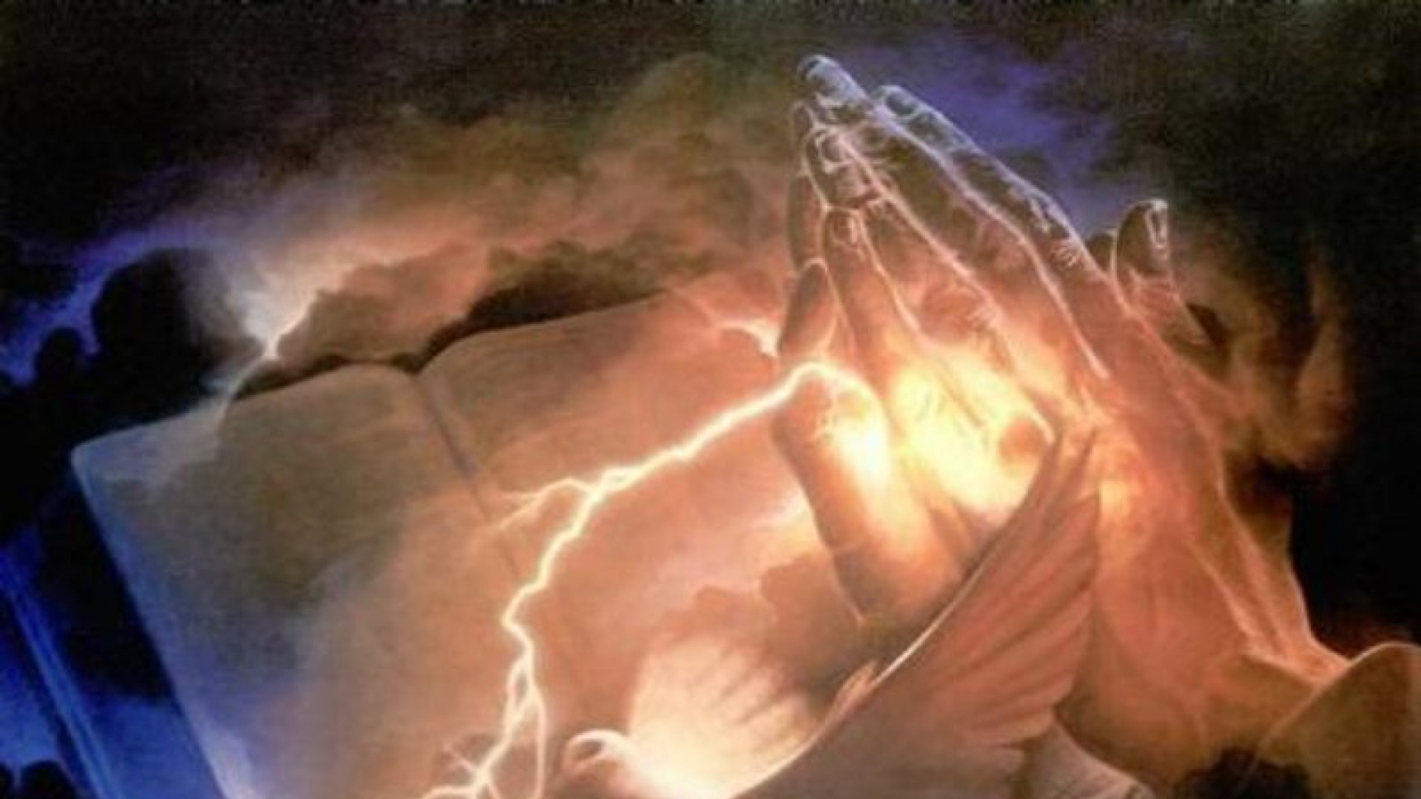
祈禱
司會領禱後
會眾同誦主禱文

Slide 23
阮佇天裡的父;願祢的名聖.
祢的國臨到;祢的旨意得成,
佇地裡親像佇天裡.
阮的日食,今仔日互阮.
赦免阮的辜負,
親像阮亦有赦免辜負阮的人.
莫得導阮入佇試;著救阮脫離
彼個歹的.因為國,權能,
榮光攏是祢所有,代代無盡. 阿們

Slide 24
主聽阮祈禱
主聽阮祈禱
主聽阮祈禱
賞賜阮平安
阿們！

Slide 25
聖詩
第480首
我心大歡喜,主站身邊

Slide 26
我心大歡喜,主站身邊(1/3)
我心大歡喜主站身邊
雖然在世界如準在天
做上帝後嗣滿心歡喜
救主用寶血洗我清氣
今我愛播揚冥日讚美
為我主耶穌贖罪功勞
今我愛播揚冥日讚美
為我主耶穌贖罪功勞

Slide 27
我心大歡喜,主站身邊(2/3)
虔誠來順服心內安寧
天堂的福氣如在目前
天使亦降落與我往來
播揚主耶穌慈悲仁愛
今我愛播揚冥日讚美
為我主耶穌贖罪功勞
今我愛播揚冥日讚美
為我主耶穌贖罪功勞

Slide 28
我心大歡喜,主站身邊(3/3)
專心來順服凡事平安
信靠我救主福氣無限
儆醒來聽候盼望主來
站在主耶穌滿心仁愛
今我愛播揚冥日讚美
為我主耶穌贖罪功勞
今我愛播揚冥日讚美
為我主耶穌贖罪功勞
阿們

Slide 29

聖經
約翰福音1:29〜42
(新約 台104頁，漢126頁)
司會：這是上帝的話
會眾：感謝上帝

Slide 30

空虛眠夢‏
聖歌隊 獻詩

Slide 31

1/4
你今日可能會佇叨位朋友
你是行在攏無目標的道路
尋求空虛親像作夢的光彩
目一閉(nih)就消失

Slide 32
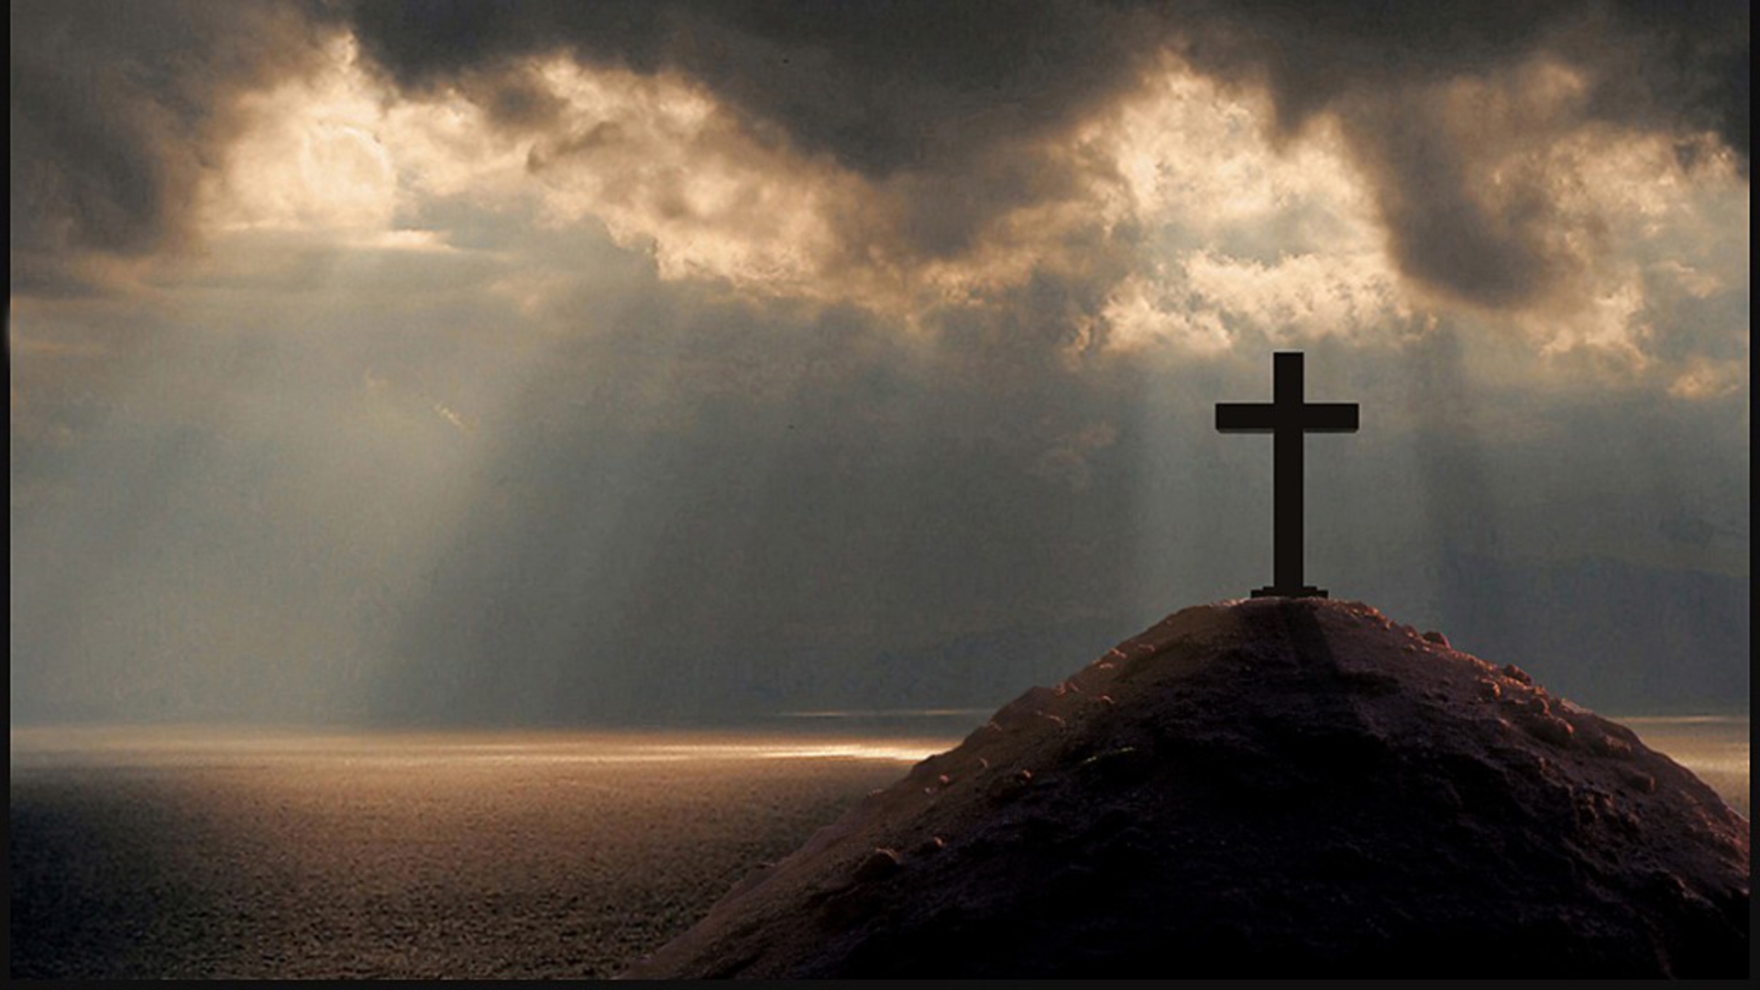
2/4
我知你為何常常怨嘆 朋友
希望你倒轉到主懷中 朋友
求主引導同行人生的路途
喔！趕緊來與主同走

Slide 33
3/4
你今日可能會佇叨位朋友
你是行在攏無目標的道路
尋求空虛親像作夢的光彩
目一閉(nih)就消失

Slide 34

4/4
若無主恩典人生道路歹走
當你站在主的臺前我朋友
你的空虛眠夢能通作什麼
喔! 趕緊來與主同行
請你趕緊放棄空虛的眠夢
喔! 趕緊來與主同行

Slide 35
你們在尋什麼？
許明遠 牧師

Slide 36
奉獻
奉獻是教會會員與基督徒的本份

Slide 37
奉獻感謝
我的錢銀獻給祢
用出攏趁祢旨意
我的才情祢賞賜
甘願還祢做器具
阿們！

Slide 38
歡迎/肢体關懷
報告通知

Slide 39
頌榮
第512首
願咱救主耶穌基督

Slide 40
512 願咱救主耶穌基督(1/2)
願咱救主耶穌基督
顯明恩典慈悲
天父上帝賞賜大福
疼咱親像子兒
疼咱親像子兒

Slide 41
512 願咱救主耶穌基督(2/2)
聖神權能給咱感動
居起逐人心內
三位一體及咱相通
此時到萬世代
此時到萬世代
阿們

Slide 42

祝 禱
阿們頌
Notes:
42

Slide 43

本週金句
希伯來書12:1
『已經有做干證的到許多，親像雲圍咱，就著放下逐號的重擔，及快快纏絆咱的罪，用吞忍，來走所安排佇咱頭前的路站，』 (台漢本)

